Slide 1
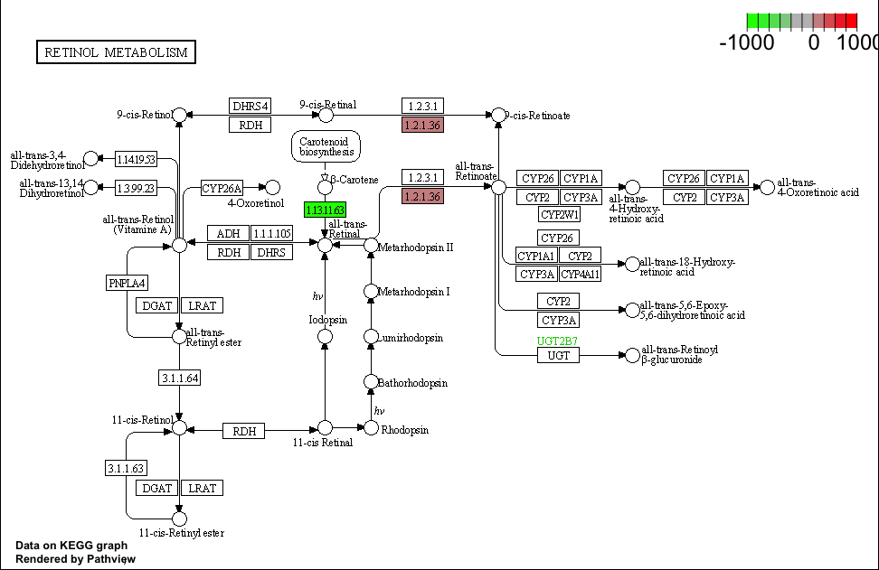
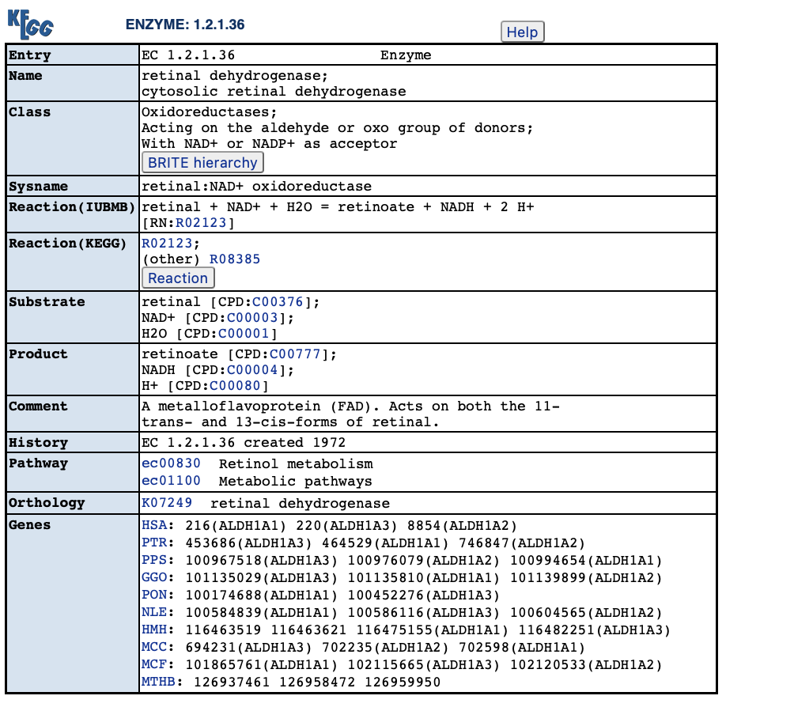
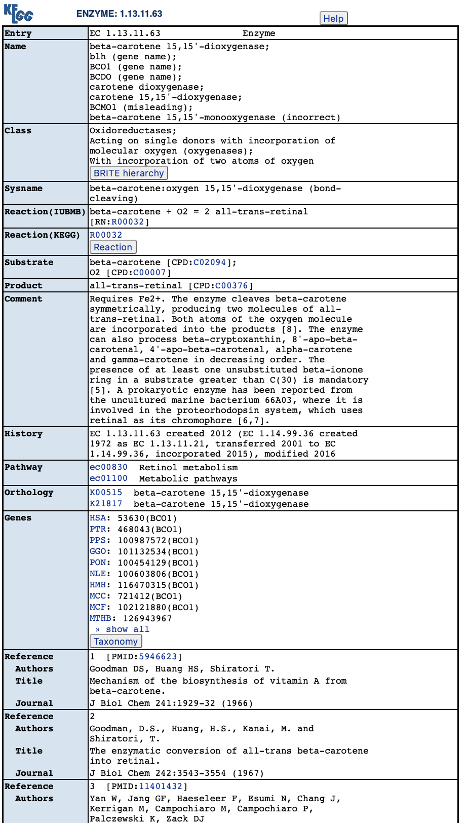
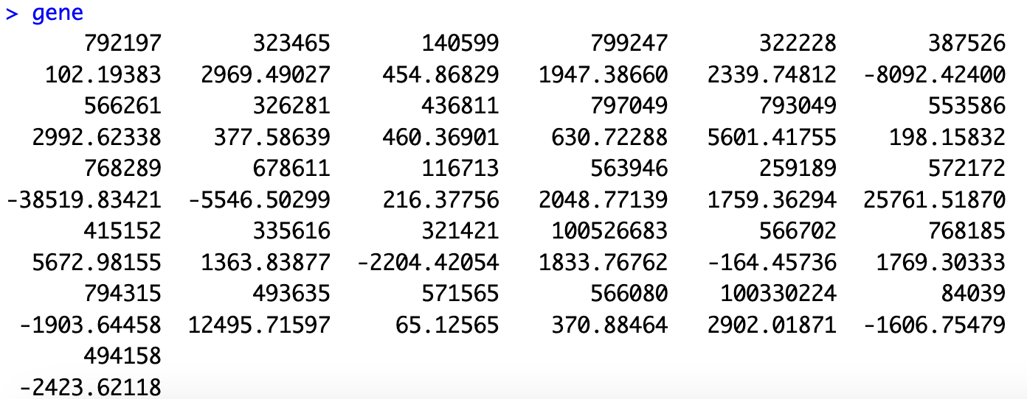
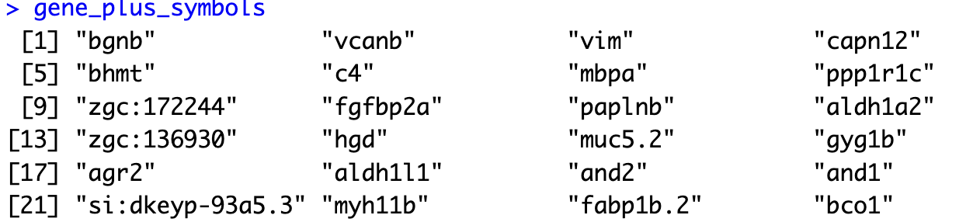
正负反应远端和近段表达，艳度反应差异程度
计算公式：
为正：
酶:（EC）1.2.1.36 （远端）
为负：
酶：(EC) 1.13.11.63（近段）

